Slide 1
Cours de C#
DENELE Lucas
FONTAINE Maxime
TABBARA Arnaud
CECCOTTI Romain
ISEN Lille | M1 | 2018-2019

Slide 2
Les Génériques : Qu’est-ce que c’est ?
Une classe qui permet de définir de nouvelles classes, ou méthodes dont le type (Integer, String, …) devient un paramètre.

Slide 3
Avantages
Type-Safety : S’assure que chaque élément possède le même type et permet « l’intelliSense » ce qui détecte et indique les erreurs en direct lors de l’écriture du code.
Meilleur performance et code de qualité, car cela permet de réutiliser des algorithmes de process de données sans recopier le code spécifique au type.
Evite le « boxing et unboxing ». Expliqué un peu plus tard.
Réduit le nombre de cast nécessaires et évite des erreurs concernant ce point.

Slide 4
Inconvénient
Complexité : Cela rajoute une nouvelle couche d’abstraction et de niveau de paramétrage en plus de ceux existants. Peut-être utilisé inutilement ou mal compris.

Slide 5
Les génériques dans les collections
Les collections non génériques : ArrayList, Hashtable, SortedList, Queue, ...
Les collections génériques : List<T>, Dictionary <T, U>, SortedList <T, U>, Queue <T>, …
Quelle différence?
Pour des collections normales, dans le cas de value types (int, double, bool, char, etc.) il faut qu’ils soient ‘boxed’ dans un objet puis ‘unboxed’ pour être réutilisés plus tard ce qui utilise beaucoup de performance.
Les collections génériques permettent de reporter le moment de spécification du type jusqu’au moment de la création. Et vont ensuite les stocker dans des tableaux spécifiques au type concerné dont pas besoin de boxing ou de casting.

Slide 6
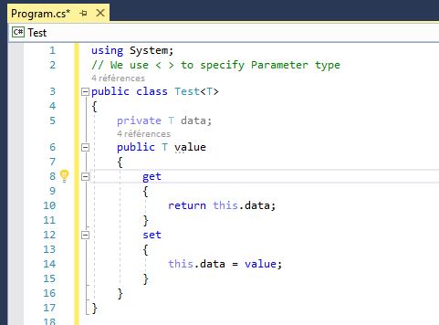
Créer une classe générique
Définition

Slide 7
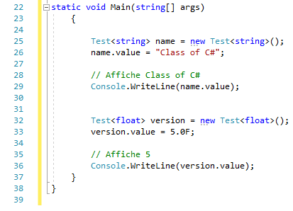
Créer une classe générique
Main

Slide 8
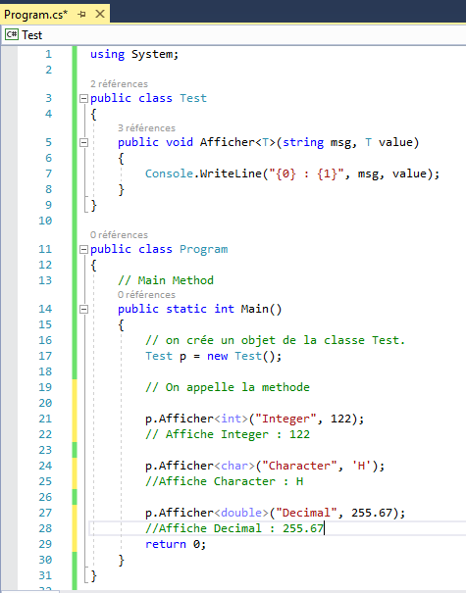
Créer une méthode générique

